Slide 1
USB 救援U盘制作

Slide 2
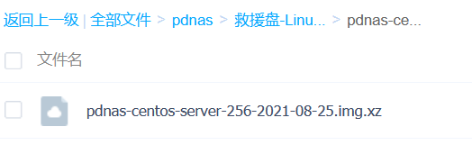
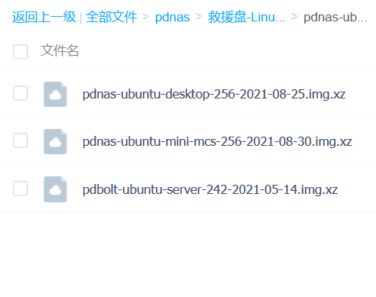
步骤一 下载系统包
Ubutntu桌面板
Centos服务器版本
选这个目录里面最新的
顾名思义，一望可知
选这个目录里面最新的
顾名思义，一望可知

Slide 3
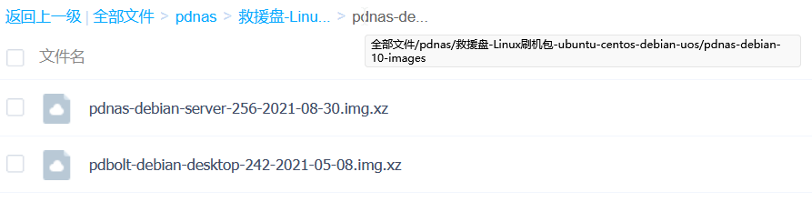
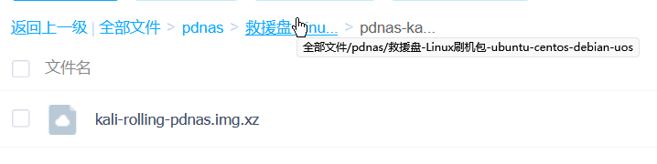
步骤一 下载系统包---还有哦
Kali Linux （桌面版)
Debian服务器版本
选这个目录里面最新的
顾名思义，一望可知
选这个目录里面最新的
顾名思义，一望可知

Slide 4
步骤一 下载系统包
1. 选最新的，版本号最大的
2. 顾名思义，只选自己理解的
如mcs-mini是不知道什么意思
就不要用这个,
ubuut-desktop一看就是桌面版
无脑下这个
3. 下载的包是.xz结尾的压缩文件

Slide 5
步骤二 解压系统包
1. 使用7zip等正经的压缩工具
2. 解压完的文件是.img结尾的
3. 解压文件一般>5G
请自行解决解压遇到的问题，如解压后文件大小明显异常，解压过程种报错,压缩软件不识别等等

Slide 6

步骤三 安装烧录软件

Slide 7
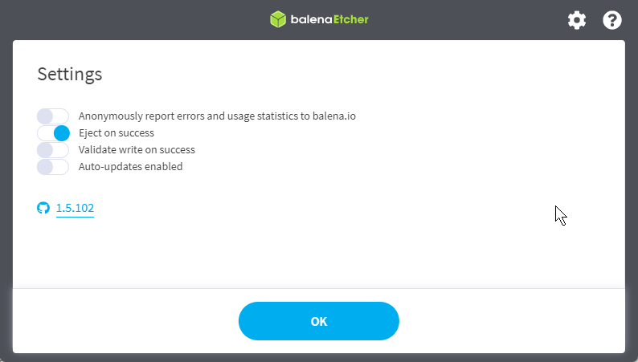
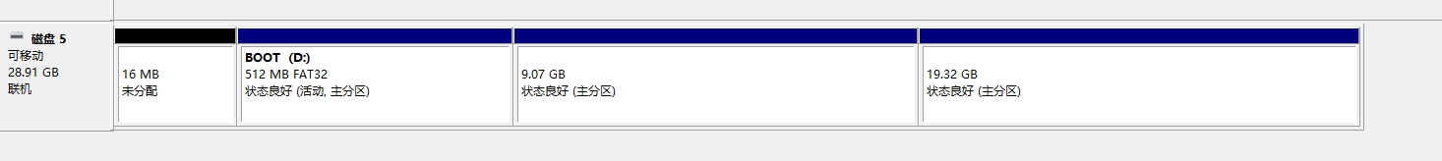
步骤四 使用烧录软件将.img文件烧录到U盘中
1. 过程参考视频
2. 刻录前，软件参考配置如右图
3. 各路过程中及之后,windows
提示要格式化,不要格式化
4. 烧录完成后,如windows不能
识别U盘，请插拔U盘
5. Windows自带的分区工具无法
识别U盘，请更换任意可用分区
软件。
6. 刻录完的正常分区参考下图
7. 所有分区不要改,不要碰,只参考视频
将最后未使用的空间分区即可

Slide 8
步骤五 将系统包(.img文件)拷贝到新建的分区
1. 是.img文件，不是.img.xz的压缩文件
2. U盘空间不足请不要抱怨和反馈，请自行找个大的U盘

Slide 9
步骤六 设备带U盘启动
1. 设备关机
2. 设备拔电
3. 设备拔掉所有外设
4. 将刻录好的U盘插入设备USB接口
5. 设备插上网线
6. 设备开机
7. SSH到设备
a. 不懂SSH请自行搜索
b. 只能用SSH，不能通过WEB上的terminal
c. putty足够使用
8. 检查设备是否是从USB启动的
df -h 输出中 应该有/dev/sda2的字样
此步失败，拔电重来
9. 执行安装命令行

Slide 10
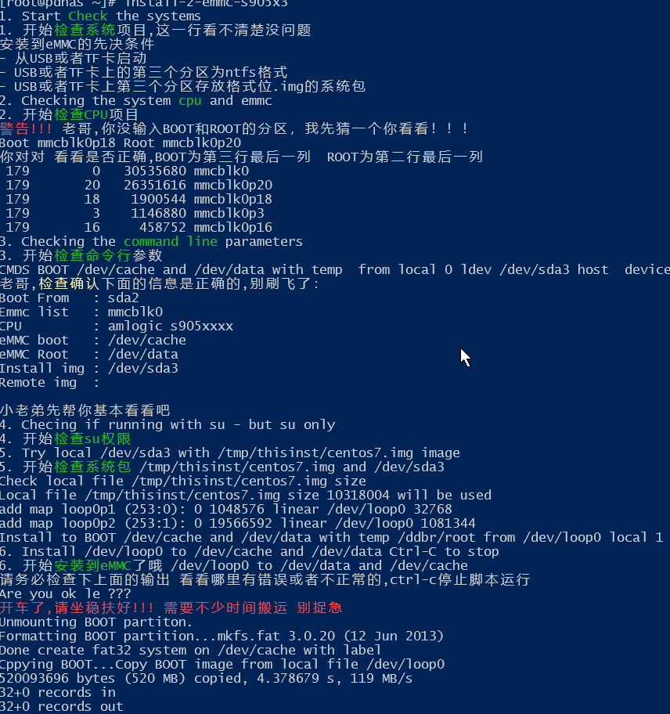
步骤六 的异常处理
1. USB插上设备后无法启动
a. 接HDMI查看输出
b. 检查刻录的U盘是否正确
c. 换个U盘
d. 反复不同时间序列多试几次
2. 执行安装命令有蹊跷
1. 请务必查看是否有红色字体输出
2. 正常输出大约如右图
3. 输出明显多很多的有错，执行
ctrl-c
4.

Slide 11
